Slide 1
高能所计算平台 使用培训
GUO, Chaoqi
IHEP CC , CAS
2024-02-23

Slide 2
Outline
1
计算集群的概念及使用
2
文件系统的概念及使用
3
常见FAQ
4
Helpdesk 的使用

Slide 3
计算集群
概念
将一组松散的同构或异构的计算机的软硬件通过局域网连接起来紧密协同工作
特点
多用户：提供众多用户同时使用
物理位置一致：一般位于同一计算站点
局域网连接：网络延时低
用户采用非交互的作业形式运行计算任务
一般具有同一用户名空间和存储空间
集群管理中间件：作业工具
串行计算任务
并行计算任务
串行计算任务
并行计算任务
串行计算任务
并行计算任务
用户环境
串行计算任务
用户环境
并行计算任务
用户环境
用户环境
用户环境
用户环境
用户串行环境
用户并行环境
集 群 管 理 中 间 件
计算节点
计算节点
计算节点
计算节点
应用软件
应用软件
应用软件
应用软件
操作系统
操作系统
操作系统
操作系统
网卡驱动
网卡驱动
网卡驱动
网卡驱动
网卡
网卡
网卡
网卡
高速网络交换机
Notes:
集群管理中间件：为用户的计算作业分配合适的计算资源（作业调度与资源分配），负责照管每个作业的完整生命周期

Slide 4
高能所计算平台集群
登录节点（lxlogin.ihep.ac.cn）
用户交互服务器：coding，debugging
登录方式：ssh username@lxlogin.ihep.ac.cn
调度服务器
HTCondor：作业量大，单核作业
Slurm：作业量少，并行作业
计算节点
CPU、GPU
存储空间
用户数据共享存储空间
Lustre
EOS
AFS
Job
Job
Users
Job
Job
Job
Job
HEP Job Tool
Job
Job
Job
Job
Job
Login nodes
IB Switch
MCS
Ethernet core switch
70+ PB Storage
100Gb Ethernet
EDR InfiniBand
GPU Server
CPU Server
Storage
HPC Cluster
HTC cpu cores
HTC Cluster

Slide 5
高能所计算平台集群
基本使用流程
用户只需要进入登录节点（集群入口）
连接到登录节点
（lxlogin.ihep.ac.cn）
操作文件系统编辑程序
调试程序
提交作业
等待作业运行
作业在计算节点执行
作业结果生成在指定目录
查看作业结果

Slide 6
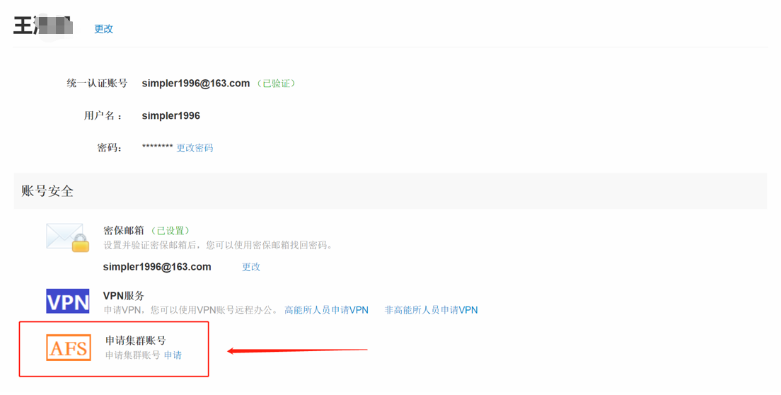
高能所计算集群账号申请
统一认证用户申请集群账号（https://login.ihep.ac.cn）
具体步骤可查看用户手册：用户账号申请及密码管理

Slide 7
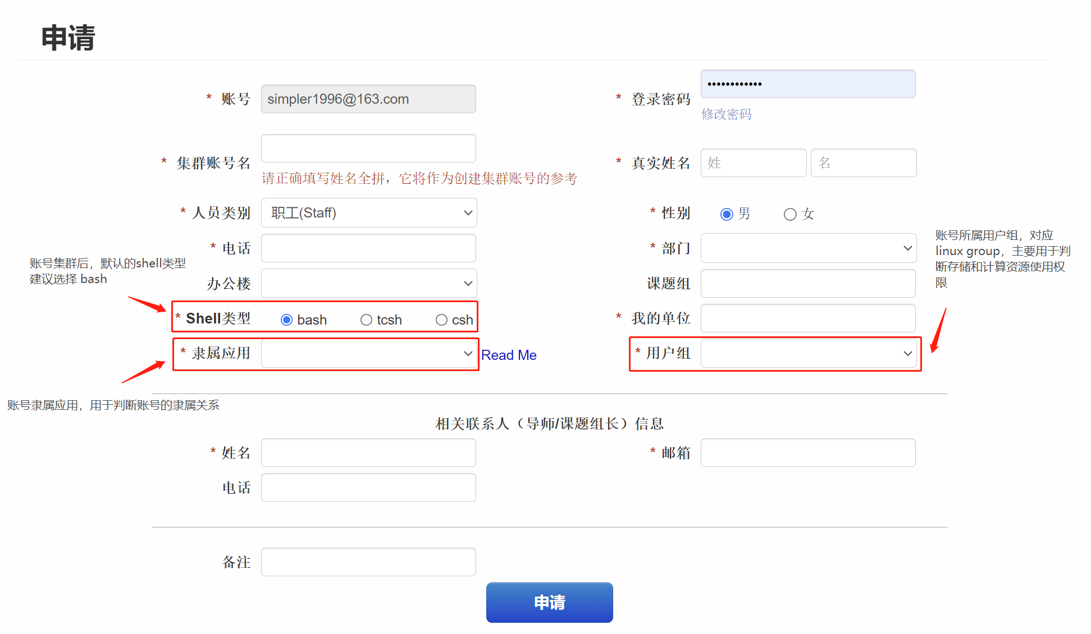
高能所计算集群账号申请

Slide 8
账号注意事项
用户申请账号填写的手机号码、电子邮件地址必需真实有效
密码遗忘 && 重置密码（在统一认证界面修改密码）
为了个人账号安全，请使用强密码格式。计算平台规定用户密码长度不得少于10位，且必须包含字母、数字或特殊字符中的任意两种。不符合上述要求的密码将不被系统接受。
账号创建成功后，用户会收到通知邮件
密码到期前的30天、7天和2天，用户将会分别收到三次邮件提醒
集群账号创建后，默认创建对应的 /afs，/workfs2，/scratchfs 目录
修改集群账号信息（账号延期，增加辅组，修改 SHELL 类型）
http://ccs.ihep.ac.cn/jeeplus

Slide 9
HTCondor 计算集群
提供高通量计算，在一个较长时间提供大量计算资源。HTC不关注每秒完成的操作，而是每月、每年完成的操作。其目标是在一个很长的周期内完成的尽可能多的作业量，而非可以多快时间内完成时间单个作业。
资源情况（当前可用 ~40k CPU cores，10+个实验与应用）
BES（15192 cores），LHAASO（12480 cores）
JUNO（6152 cores），DYW（2048 cores），HXMT（2208 cores）
CMS（456 cores），ATLAS（704 cores），HERD（64 cores），LHCB（584 cores），GECAM（576 cores），EP（256 cores），eXTP（256 cores）…
多种作业队列
默认队列（作业没有特殊需求，在默认分配的内存和时间限制内即可完成）
大内存队列（作业运行需要更多的内存空间）
短作业队列（作业运行普遍时间较短）
长作业队列（作业通常需要运行很多天，甚至半个月）

Slide 10
HTCondor 调度算法
用户使用计算资源的公平性
用户作业优先级 – 动态调整
基于最近时间内用户使用资源的总和进行优先级排序
CPU时使用量越多的用户，其作业优先级越低
优先级按制定周期内作业累计运行时间总和半衰递减（3 天）
不同用户组使用资源的公平性
实验之间的资源共享
用户组的资源共享
用户组可用资源受限于各组资源份额
当有空闲资源时，可突破本组份额限制，占用更多资源
份额未用满的用户组作业优先级较高
共享池子越大，份额越容易保证

Slide 11
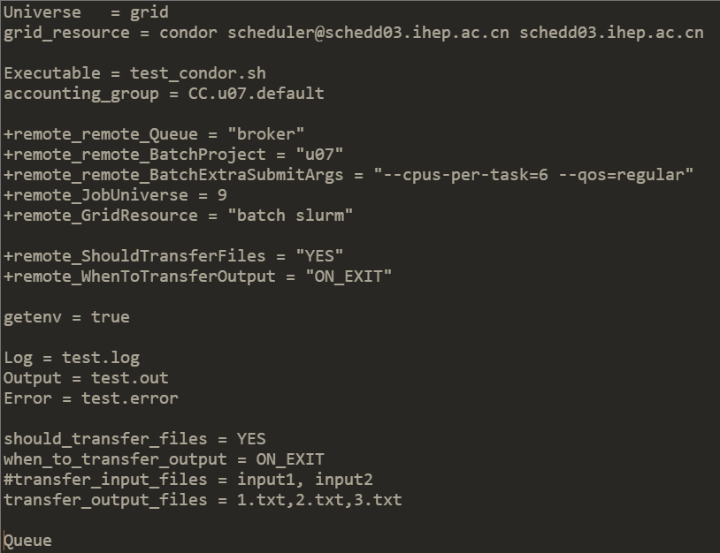
HTCondor 集群的使用
进入登录节点
通过终端利用 SSH 协议登录到 lxlogin.ihep.ac.cn 编写用户作业脚本
ssh username@lxlogin.ihep.ac.cn
设置HEP_JOB 作业工具环境
export PATH=$PATH:/cvmfs/ common.ihep.ac.cn/software/hep_job/bin/ （bash 用户）
setenv PATH $PATH :/cvmfs/common.ihep.ac.cn/software/hep_job/bin/ （tcsh 用户）
建议将以上设置写入~/.bashrc或~/.tcshrc
使用HEP_JOB工具进行作业提交
condor 原生提交方法较为繁琐，需要专门的作业提交文件
HEP_JOB 将 condor 的功能封装，提供多样化参数
另外需要指明提交作业到哪个具体的 schedd 队列
书写格式具有一定的要求，较为复杂

Slide 12
HTCondor 集群的使用
作业提交和查询
作业提交：hep_sub job.sh
作业查询：hep_q -u username（查询用户所有作业），hep_q -i jobid（根据作业号查询）
作业删除：hep_rm -a（删除当前用户所有作业），hep_rm jobid（根据作业号删除）
作业时长限制查询：hep_clus -g groupname --walltime
查看作业结果
找到作业提交目录下的 .out 和 .err 文件
.out：文件保存标准输出内容
.err： 文件保存标准错误内容
常用参数
-mem：指定作业所需要的内存空间，单位是MB，3000 表示 3GB 内存
集群中有特定的大内存节点，数量有限，尽量控制大内存作业的数量
-os：指定作业运行需要的操作系统版本
-wn：指定作业运行的计算节点
-wt：指定作业时长 （test, short, mid, long, special）
具体使用教程可参考：HTCondor 集群操作手册

Slide 13
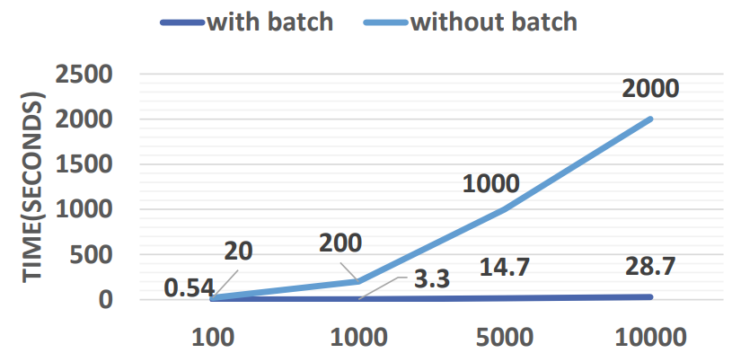
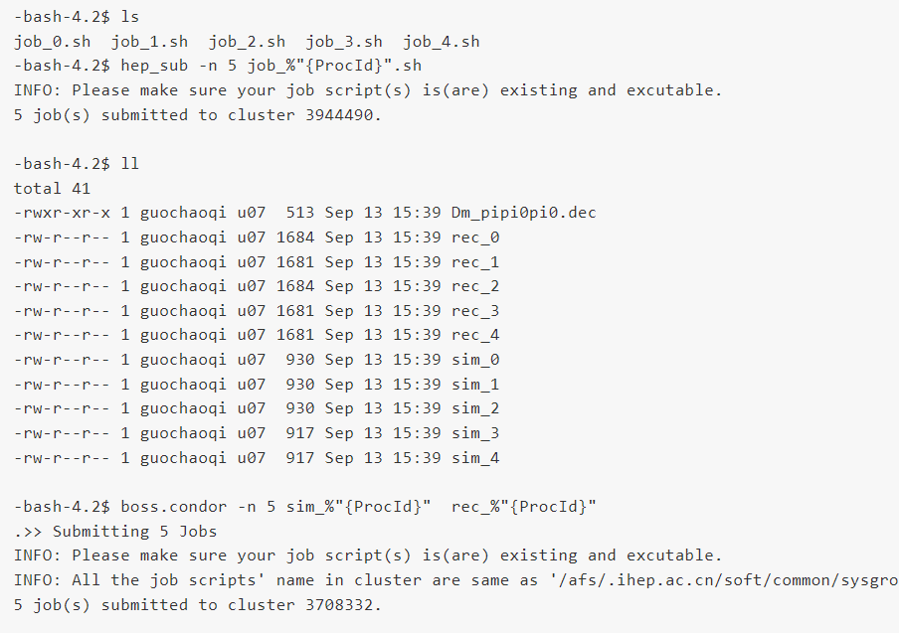
HTCondor 作业批量提交
一次性提交多个作业，提交性能高
提交示例：
假设存在一批作业脚本：job_0.sh, job_1.sh, …, job_99.sh
hep_sub -n 100 job_%”{ProcId}”.sh
如果作业编号不是从0开始，假设从n开始，则 %”{ProcId}” 变成 %”{ProcId+n}” 即可
如果作业号习惯写成多位，类似于0001,0002, …9999这种形式，也可以使用批量提交
%”{ProcId}” 变成 %”{ProcId+1:%04d}” 即可
针对 BES 用户
boss.condor 同样支持批量提交的方式
批量提交单个作业
boss.condor -n 100 job_%”{ProcId}”.sh
批量提交一条龙作业
boss.condor -n 100 sim_%”{ProcId}”.sh rec _%”{ProcId}”.sh

Slide 14
HPC 作业调度与资源管理 - Slurm
Slurm -- Simple Linux Utility for Resource Management
开源，容错，可扩展软件
提供作业的开始，执行，监视整个生命周期操作
连接计算资源和队列中的作业
对大并行作业支持良好
在超算中心得到广泛应用
被应用于大量非高能物理领域
高能物理领域使用越来越多
Job1
Job1
Job2
MATCHER
Job2
Job3
Job4
Job3
Job4
Worker nodes

Slide 15
Slurm 计算集群
高性能计算（High Performance Computing, HPC），不同于 HTC 而言，HPC 主要关注的是如何在最短的时间内解决单个复杂的问题。这通常涉及到将一个大型的问题分解为多个小的部分，然后在多个处理器上并行处理这些部分。简单来说，HPC 是关注如何尽可能快地解决一个大问题，而 HTC 是关注如何在一段时间内解决尽可能多的小问题。
 | 作业槽数/作业量 | 作业并行度 | 文件系统 | 节点网络速度
HTC | 多 | 小 | 共享文件系统/数据传输 | 不要求
HPC | 少 | 大 | 共享文件系统 | 快
资源情况
计算资源划分为多个 partition，每个 partition 对应一种计算需求，且 partition 之间资源不相互共享
CPU 队列资源：mhb / bio / cac / heps / cepcmpi / alicpt / bldesign / raq / apg
GPU 队列资源：lqcd / junogpu / mlgpu / gpupwa / higgsgpu / bldesign / cmsgpu / …/ atlasgpu ...
多种 QOS 限制
用户作业最大运行数限制
组作业最大运行数限制
作业运行时间限制

Slide 16
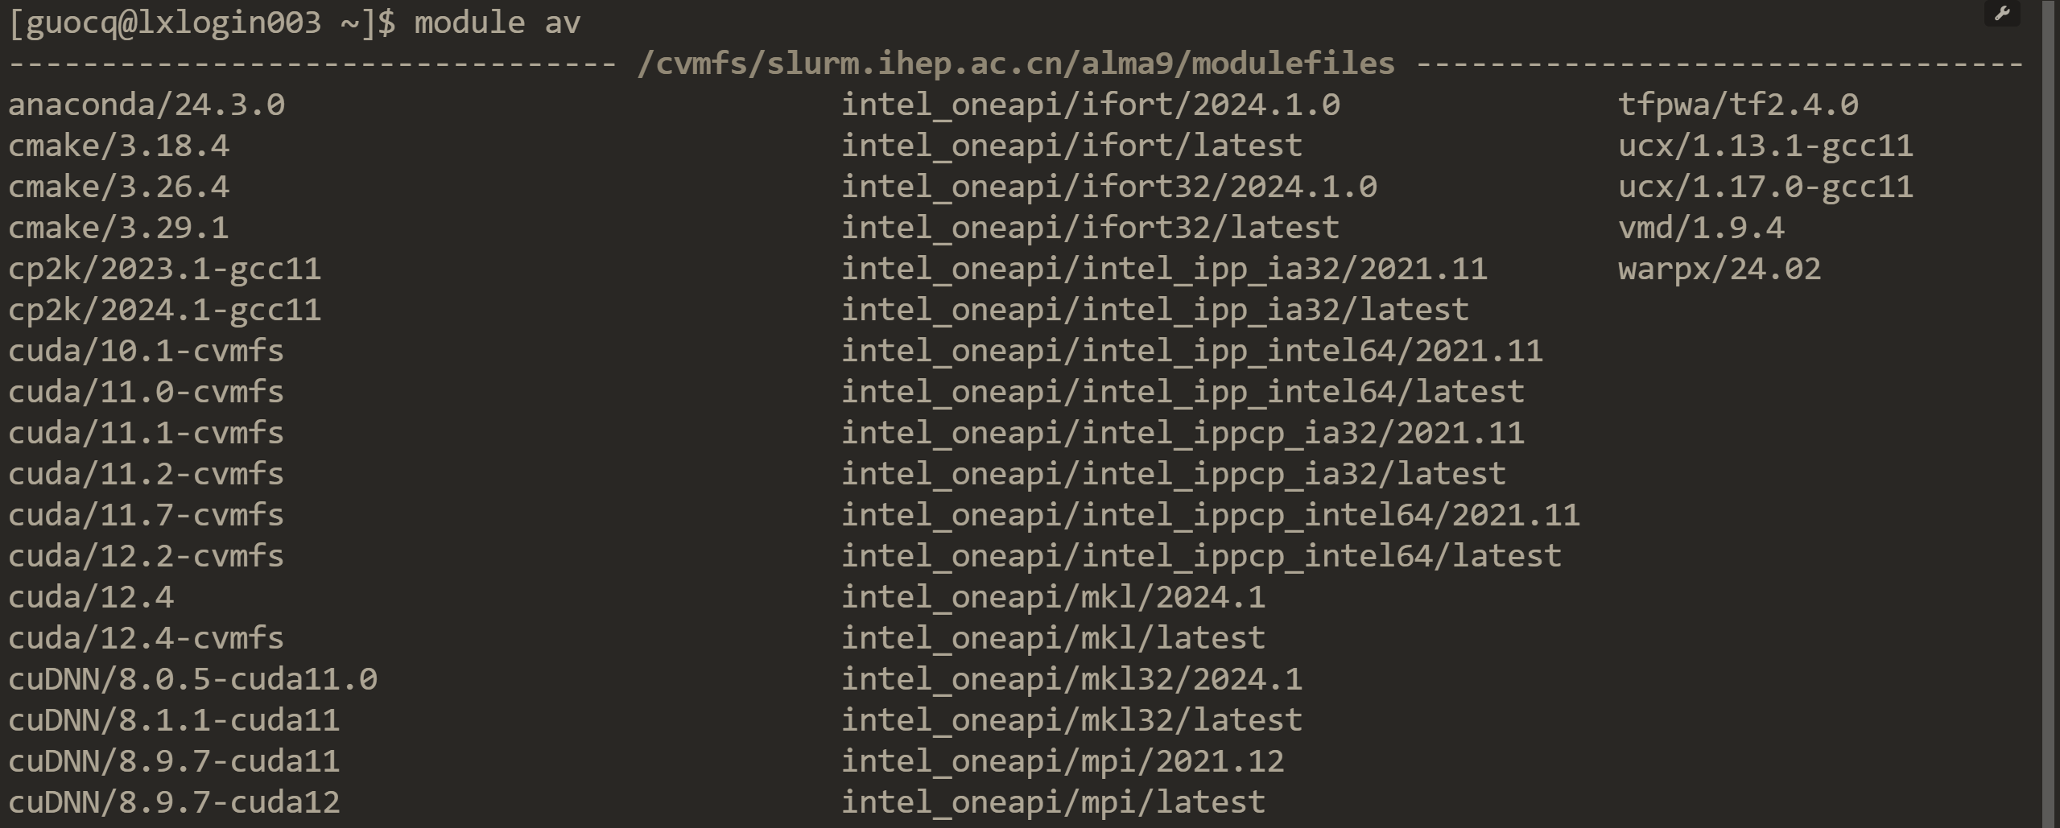
Slurm 用户环境设置
Modules
模块系统（Modules）是一种工具，用于管理用户环境中的软件包和库。它允许用户加载、卸载和切换不同版本的软件，而不会产生冲突。
HPC 集群提供了多版本软件的 module 加载方式
Openmpi / Mpich / cp2k / gromacs / vasp / Python / Tensor / gcc …
使用方式
加载 modulefile 目录：module use /cvmfs/slurm.ihep.ac.cn/alma9/modulefiles/
查看所有的 module 模块：module av / module avail
加载对应的 module 模块：module load quickpic/develop
查看已加载的 module 模块：module list
卸载对应的 module 模块：module rm / unload quickpic/develop
情况加载的所有 module 模块：module purge

Slide 17
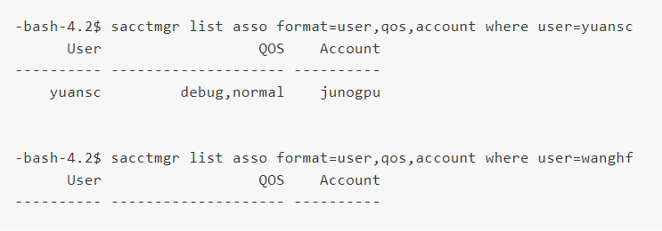
Slurm 集群的使用
权限验证
查看自己所在应用对应的计算资源
验证账号是否有对应的资源权限
sacctmgr list asso format=user, qos, account where user=username
如无对应的权限，需要在User Dashboard中申请相应的辅组
http://ccs.ihep.ac.cn/jeeplus
需要对应的实验计算负责人审批
具体使用教程可参考：Slurm 集群操作手册
Partition | QOS | Account | Worker node
mbh | regular | mbh | 16节点，共256个CPU核
heps | regular advanced | heps | 34节点，共1224个CPU核
cepcmpi | regular | cepcmpi | 36节点，共1696个CPU核
raq | raqregular raqacc | raq | 12节点，共672个CPU核
lgpu | long | lqcd | 1节点，360GB内存，36个CPU核，8张V100 GPU卡
gpu | normal debug | lqcd junogpu mlgpu higgsgpu | 24节点，共892CPU核，182张V100 GPU卡，1张A100 GPU卡

Slide 18
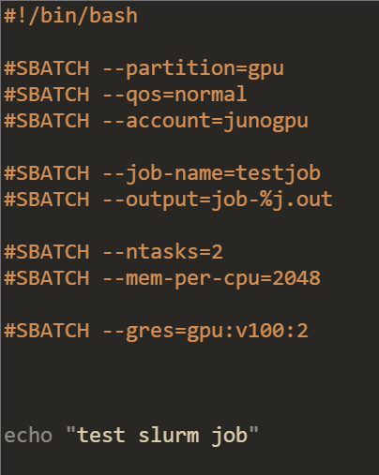
Slurm 集群的使用
作业提交
在作业脚本中 #!/bin/bash 下方加入slurm集群的权限信息
#SBATCH --partition=账号qos和account对应的partition
#SBATCH --account=自己账号的account
#SBATCH --qos=自己账号所拥有的qos
#SBATCH --ntasks=作业并行度（需要的CPU核数量）
#SBATCH --mem-per-cpu=每个CPU需要的内存大小
#SBATCH --gres=gpu:v100:1 （v100代表显卡类型，1代表需要1张卡的资源，可在 http://afsapply.ihep.ac.cn/cchelp/zh/local-cluster/jobs/slurm/ 查看每个分区拥有的显卡类型和数量，根据类型和数量申请对应的资源）
提交命令
将写好的作业脚本保存后，sbatch 命令提交即可
示例：假设作业脚本名为 job.sh
sbatch job.sh
队列信息
资源信息
GPU作业

Slide 19
Slurm 集群的使用
作业查询
根据作业号查询：sacct -j jobid
根据用户名查询：sacct -u username
根据时间查询：sacct -u username --starttime=‘YYYY-MM-DD’
取消作业
根据作业号删除：scancel jobid
根据用户名删除：scancel -u username
实验组没有 Slurm 集群资源怎么办？
公共计算平台
公共计算平台是有计算中心建设的，为所内用户提供可租用的并行计算服务平台。
16个CPU节点：每节点56个CPU核，240GB内存
4个CPU节点：每节点36个CPU核，110GB内存
1个GPU节点：每节点48个CPU核，360GB内存，4张NVIDIA A100 PCI-e 40GB GPU卡
挂载目录 /ihepfs，总容量 400TB，默认限制每个用户500GB，30万个文件

Slide 20
文件存储服务
计算平台为各个实验组和个人用户提供了多种级别的文件存储服务，主要包括：
AFS 文件存储
AFS分布式文件存储系统，提供用户本地环境中轻松共享和访问数据文件。计算平台为每位用户提供AFS个人用户空间，供用户编写文件，读写数据，此外AFS还提供较大空间的公共盘和软件盘，供用户作业读取软件，保证集群作业的正常运行。
EOS 文件存储
EOS文件系统是一套基于XRootD框架的面向 EB 级数据存储的分布式文件系统。目前提供LHAASO、HXMT等多个实验的海量数据存储服务。
LUSTRE 文件存储
LUSTRE是高性能计算平台中使用规模最大的文件系统。提供 BES，DYB，JUNO 等多个实验海量存储服务。
CVMFS 文件存储
CernVM-FS文件系统提供可伸缩、可靠和低维护的软件分发服务。帮助高能物理在用于运行数据处理应用程序的全球分布式计算基础设施上部署软件。
磁带库存储
高能所计算中心采用LTO磁带作为长期存储的主要介质，采用EOSCTA作为磁带存储软件。

Slide 21
AFS 文件存储
分布式文件系统，基于 Kerberos 认证，具有很强的安全性
提供公共软件库的存储，通过只读发布，保证所有节点上的软件版本的一致性
优点：数据安全性高，私密性强，适合存放个人数据
缺点：存储空间小，访问速度慢
AFS系统当前拥有2000多个用户卷，为用户提供数据文件读写和数据共享服务。用户成功登录后，默认进入用户home目录。每个用户在个人afs home目录下拥有500MB空间，不要在这个目录下存数据文件。路径：/afs/ihep.ac.cn/users/a-z/username
具体使用教程参考：AFS 操作手册
常用命令：
查看目录的访问权限：fs listacl -path dirpath
设置目录的访问权限：fs setacl -dir dirpath -acl [user / group] [rl / all / none]
查看目录quota情况：fs listquota dirpath
查看afs用户目录空间使用情况：fs quota dirpath
注意：
afs 目录权限相对 Linux 访问权限独立
不要在 /afs 目录下提交集群作业，作业在计算节点无权对 /afs 目录读写
如果个人tokens过期，将无法读写 /afs 目录；需要更新tokens，获得操作权限：1. kinit 2. aklog

Slide 22
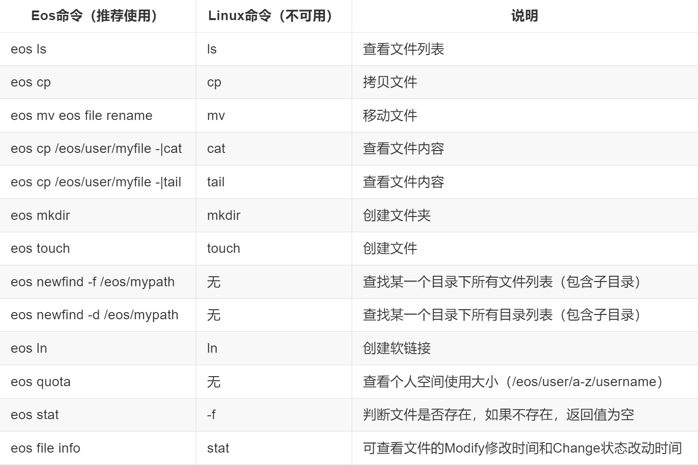
EOS 文件存储
当前EOS文件系统的信息如下表所示
两种访问方式：FUSE，XRootD
FUSE：挂载点的方式，类似于本地文件系统
XRootD：配置实例服务器环境
export EOS_MGM_URL=root://xxx.ihep.ac.cn/
LHAASO: eos01.ihep.ac.cn
HXMT: hxmteos01.ihep.ac.cn
JUNO: junoeos01.ihep.ac.cn
xrdfs root://eos01.ihep.ac.cn ls /eos/user/file.txt
回收站功能：支持查看，清空，恢复三种操作
eos recycle [ls / purge / restore]
回收站中的文件只保留3天
EOS具体使用教程参考：EOS 操作手册

Slide 23
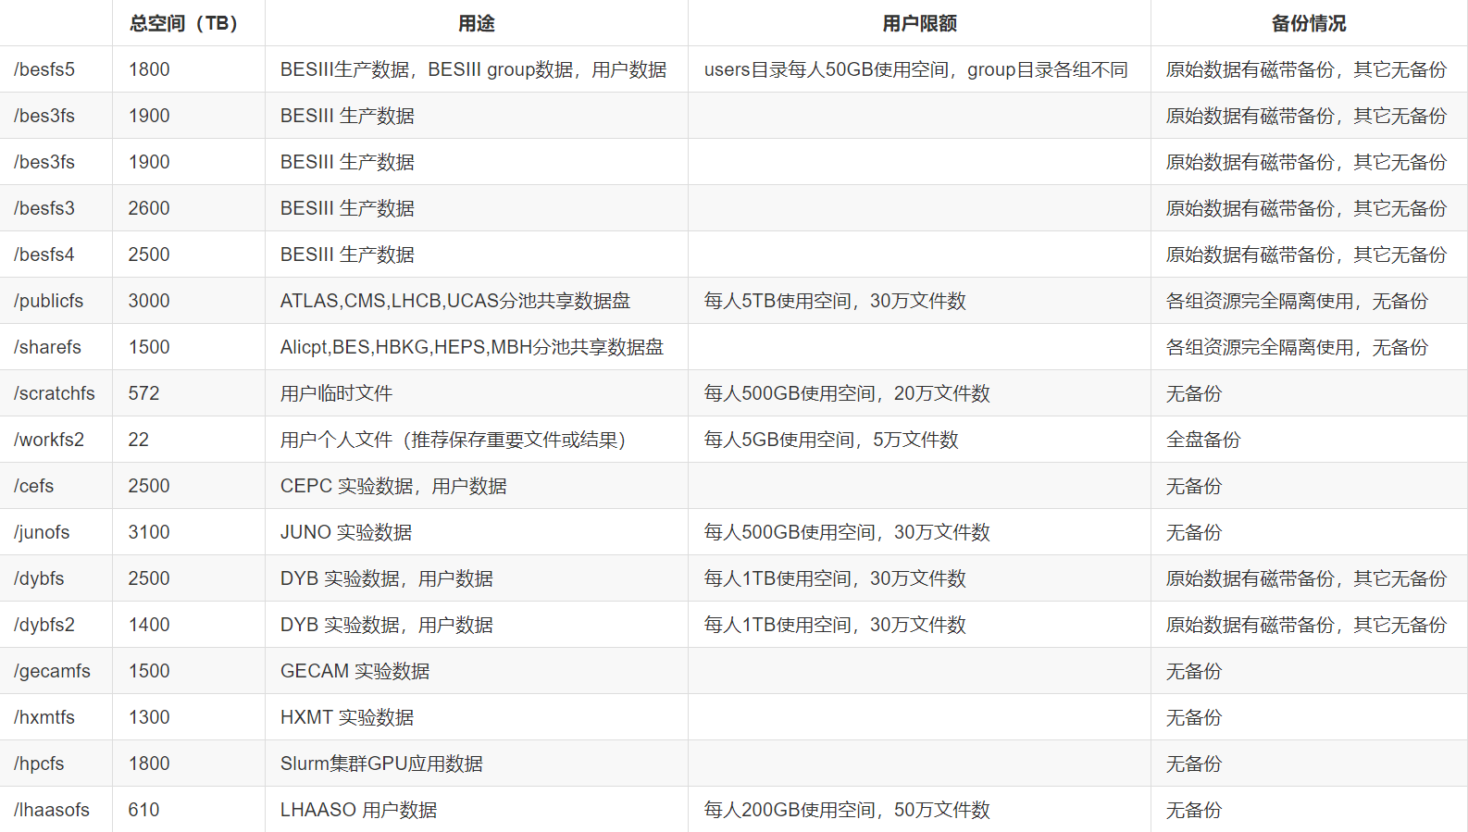
LUSTRE 文件存储
LUSTRE 是一个开源、可扩展的高性能面向对象的并行文件系统，被广泛应用于超级计算平台。在全球的超级计算机中有超过 70% 使用了LUSTRE文件系统。
LUSTRE 具有很强的可扩展性，能够轻松管理数十PB的存储空间，且具有极高的性能，聚合带宽能够达到每秒几十甚至上百GB，因此其在高性能计算领域获得广泛应用。
LUSTRE是目前计算中心主要的磁盘文件系统之一。
LUSTRE 使用情况
如右图所示
常用命令
查看资源配额: lfs quota -u username dirname
LUSTRE 具体使用教程参考：LUSTRE 操作手册

Slide 24
LUSTRE 文件存储
ACL操作
假设文件或目录权限为700，但又想让某个单独的用户或组访问
设置对单个用户的ACL
setfacl -m user:username:rwx filename/dirname
设置对单个组的ACL
setfacl -m groupname:rwx filename/dirname
删除具体用户的ACL权限
setfacl -x user:username filename/dirname
删除所有的ACL权限
setfacl -b filename/dirname
查看具体目录的ACL
getfacl dirname
分条存储，提高并发访问单个文件性能
lfs setstripe filename/dirname –c n
目录下的文件会继承目录的分条属性

Slide 25
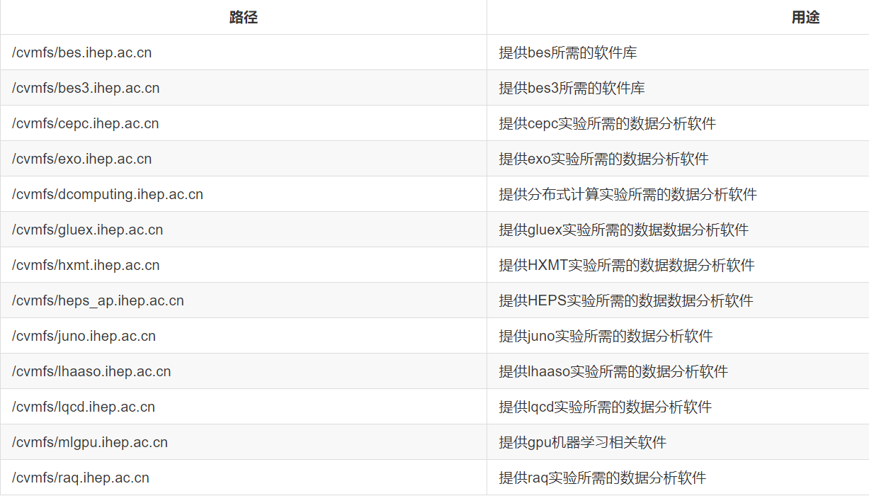
CVMFS 文件存储
CVMFS 软件仓库概况
当前拥有13个软件卷，为不同实验作业提供软件环境
1个公共卷，提供计算平台上用户的公共软件存储
外部卷（如 CERN 仓库）
只读文件系统
使用绝对路径访问
CVMFS 软件文件发布流程
由各实验计算负责人发布
存储一些公共文件和软件
也可以联系计算中心协助发布
CVMFS 具体使用教程参考：CVMFS 操作手册

Slide 26
文件系统目录使用建议
针对使用文件系统的几点建议
单一目录下不要有过多（几万以上）数据或脚本等文件，应按照一定的规律创建子目录，将文件放在子目录下，单个目录文件数量控制在3000以内。
避免使用通配符操作
作业中避免使用 ls * 或 rm * 之类的操作；如果只需要查看文件名信息，可以使用 /bin/ls 代替 ls，可以加快速度；如果需要查看 /eos 目录，则使用 eos ls 目录的绝对路径，速度会更快
避免使用类似 hadd*.root， *.root文件数量过多的前提下，该操作对文件系统压力会非常大。建议提前将需要合并的文件生成到一个列表里，直接遍历特定文件；
可以直接将生成的数据文件存放在 eos 上，建议使用XRootD方式读写文件

Slide 27
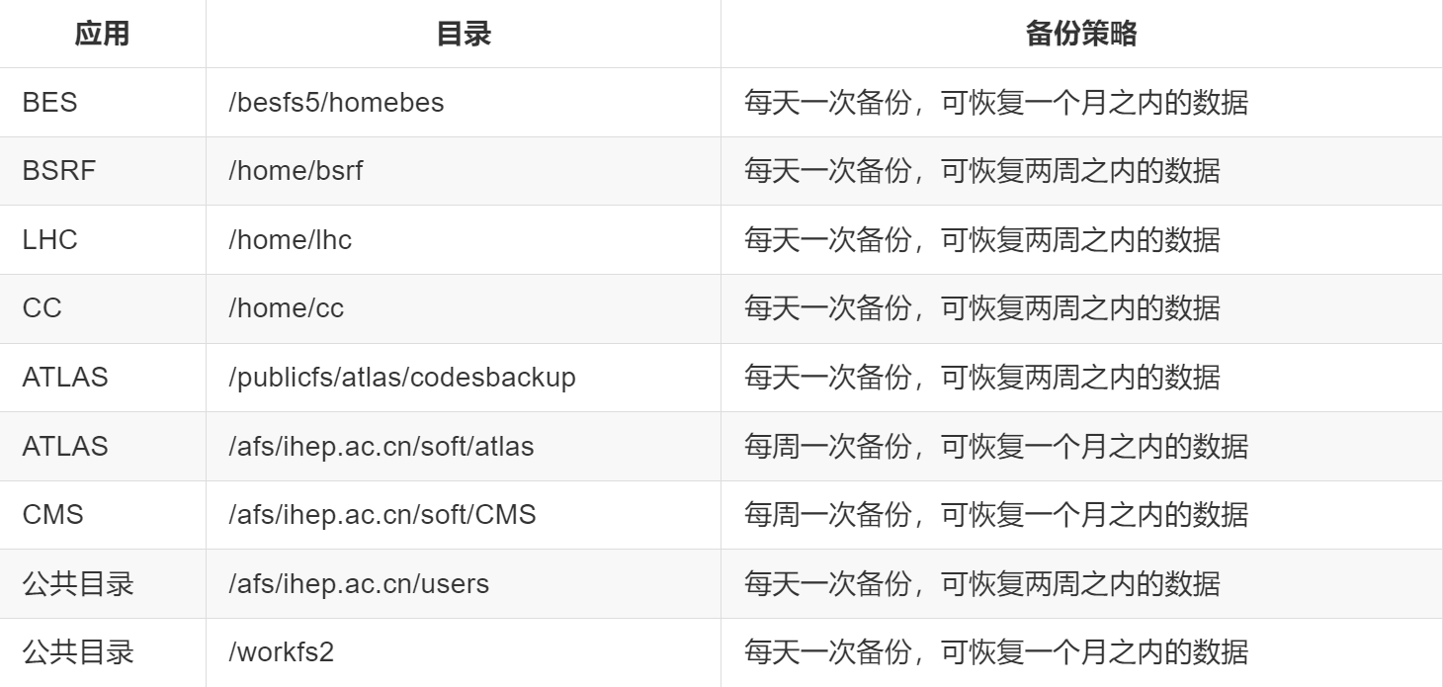
数据恢复
如需恢复数据
发送具体的目录名、文件名和恢复的日期到 helpdesk@ihep.ac.cn

Slide 28
资源列表索引
公共类手册
用户账号申请
HTCondor 集群操作手册
Slurm 集群操作手册
AFS 操作手册
EOS 操作手册
Lustre 操作手册
CVMFS 操作手册
各实验操作手册
BESIII
LHAASO
DYB
JUNO
ATLAS
CMS
LHCb
HXMT
HEPS
LQCD
AliCPT
HERD
EP
其他实验

Slide 29
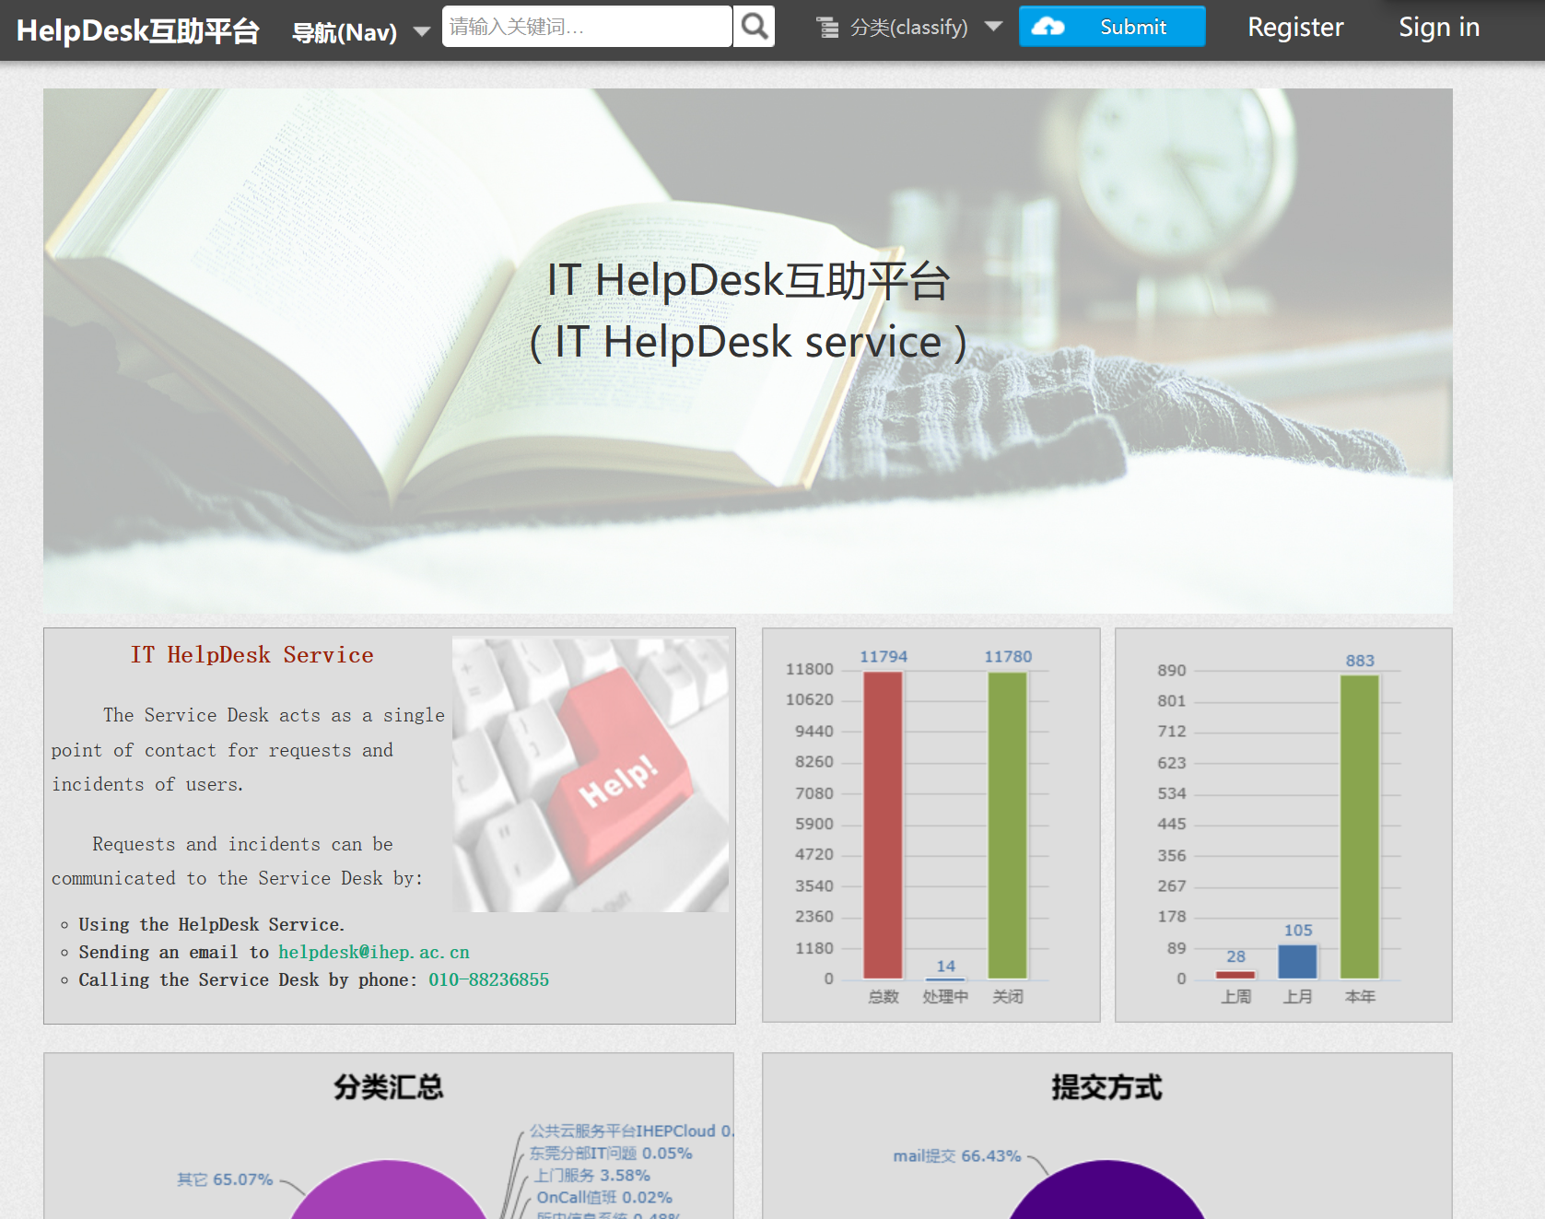
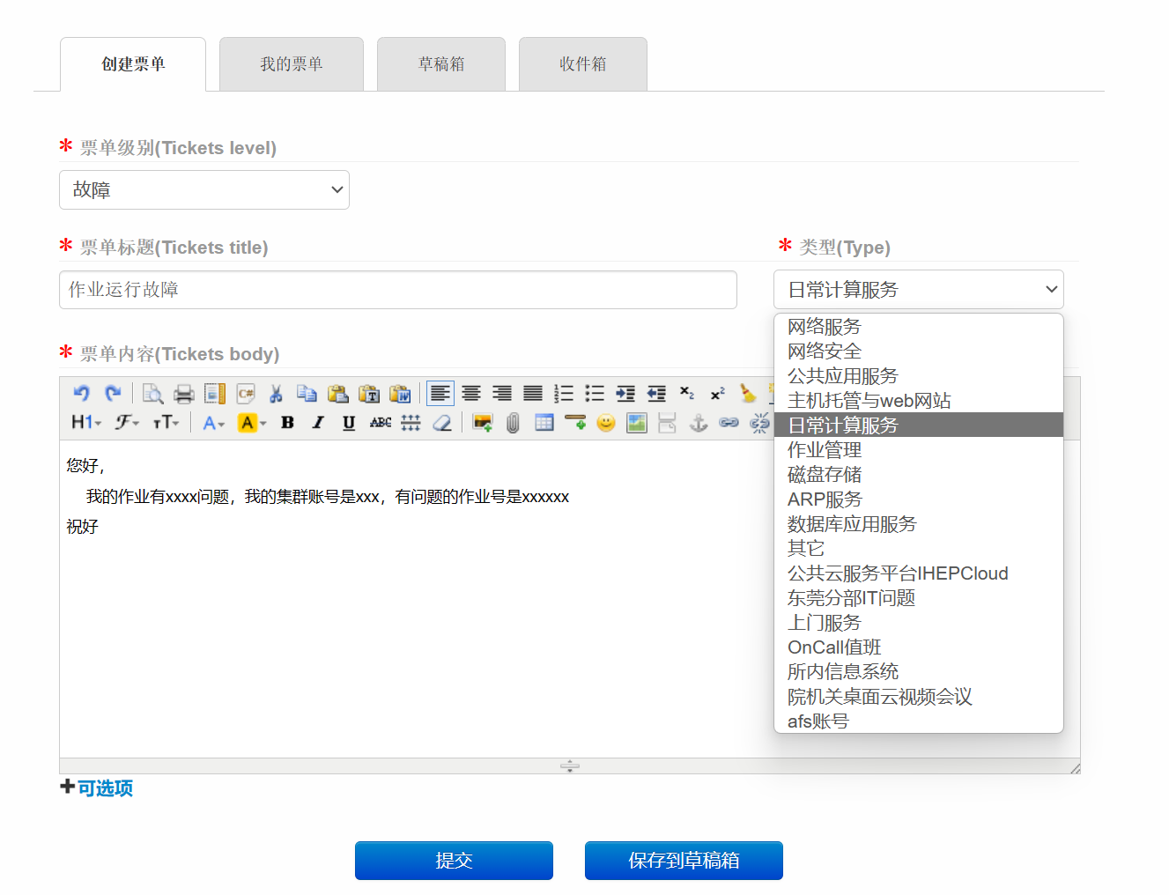
Helpdesk 互助平台
Helpdesk 网址
http://helpdesk.ihep.ac.cn
使用IHEP统一认证账号登录
登录后自动跳转票单提交界面
票单会根据用户提交的类型发送到对应的系统管理员

Slide 30
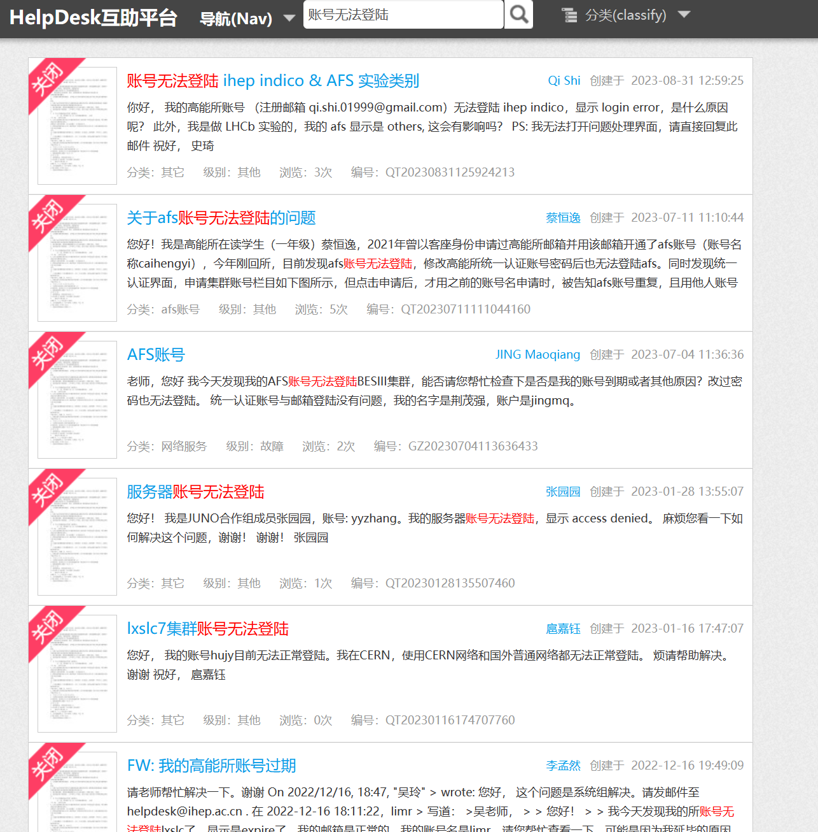
Helpdesk 互助平台
票单更新
当管理员对问题回复时，会有相应的邮件提醒
可以直接用邮件进行回复，也可以在helpdesk票单下回复
票单查询
用户可以通过票单搜索栏搜索问题关键词，快速寻找之前类似问题的解决办法
也可以通过“分类”按钮，浏览同类型下的相关提问
关闭票单
问题解决，或一段时间内没有票单内容更新，票单会自动关闭
如问题没有解决，请及时回复

Slide 31
Questions ?

